Slide 1
链路聚合

Slide 2
学习目标
了解链路聚合的原理及作用
掌握链路聚合的基本配置、排错

Slide 3
链路聚合概述
链路聚合
  又称聚合端口（Aggregate-port） ，是把交换机多个特性相同的端口物理连接并绑定为一个逻辑端口，将多条链路聚合成一条逻辑链路。
  在各端口上负载分担，增大链路带宽，解决交换网络中因带宽引起的网络瓶颈问题。
  多条物理链路之间能够相互冗余备份，提高可靠性。
遵循IEEE 802.3ad协议的标准

Slide 4
链路聚合概述
  聚合方式
    静态聚合
  聚合端口是逻辑端口，根据可以加入的以太口的类型
    二层聚合口
    三层聚合口

Slide 5
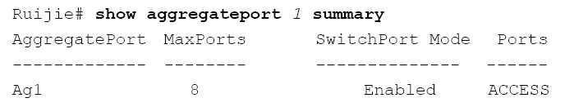
配置二层聚合端口
interface gigabitethernet 0/23
port-group 1 !将F0/23加入聚合组1
interface gigabitethernet 0/24
port-group 1 !F0/24加入聚合组1

Slide 6
配置三层聚合端口
缺省情况下，一个Aggregate Port是一个二层的AP，可以配置3层AP。
配置一个三层AP接口（AP 1），并且给它配置IP地址：
Ruijie# configure terminal
Ruijie(config)# interface aggretegateport 1
Ruijie(config-if)# no switchport
Ruijie(config-if)# ip address 192.168.1.1 255.255.255.0
Ruijie(config-if)# end

Slide 7
注意事项
只有同类型端口且双工速率一致才能聚合为一个AG端口。光口和电口不能绑定。
所有物理端口必须属于同一个VLAN。
最多支持8个物理端口聚合为一个AG。
当一个端口加入AP后,不能在该端口上进行任何配置,直到该端口退出AP.
AP不能设置端口安全功能。

Slide 8
负载均衡
AP 可以根据报文的源 MAC 地址、目的 MAC 地址、源 MAC 地址+目的 MAC 地址、源 IP 地址，目的 IP 地址以及源 IP 地址+目的 IP 地址等特征值把流量平均地分配到 AP 的成员链路中。
可以用 aggregateport load-balance设定流量分配方式。

Slide 9
Windows中设置共享目录
第1步：
查看本机用户登录账号
echo %username% 或者 whoami 或者 query user
更改当前登录用户密码
net user 当前登录用户 新密码
第2步：
在D盘建立文件夹share： md d:\share
设置共享：
net share 共享名=d:\share /grant:前登录用户,full
在另一台机上访问共享文件夹(当前登录用户必须有密码)
在“搜索程序和文件”的对话框中输入\\ip地址\共享名，输入用户名/口令，就进入了共享文件夹

